Slide 1

ZÁKLADNÍ ŠKOLA SLOVAN, KROMĚŘÍŽ, PŘÍSPĚVKOVÁ ORGANIZACE
ZEYEROVA 3354, 767 01 KROMĚŘÍŽ
projekt v rámci vzdělávacího programu
VZDĚLÁNÍ PRO KONKURENCESCHOPNOST
ŠABLONA ČÍSLO: III/2
NÁZEV: INOVACE A ZKVALITNĚNÍ VÝUKY PROSTŘEDNICTVÍM ICT
PŘEDMĚT: Český jazyk
ROČNÍK: druhý
TÉMA: Slovní druhy - 2. část
AUTOR: Mgr. Jitka Bečicová
DATUM VYTVOŘENÍ: 12. 1. 2013
VY_32_INOVACE_32_jB

Slide 2
ANOTACE
Prezentace je určena pro práci na interaktivní tabuli. Byla vytvořena jako doplněk
k vyvození nebo opakování učiva 2. ročníku Český jazyk – Slovní druhy – 2. část.
V rámci prezentace se žáci seznamují s jednotlivými slovními druhy .
Pilotáž: Prezentace pilotována ve třídách 3. ročníku v rámci opakování učiva 2. ročníku. Žákům nabízí procvičení slovních druhů a příklady slov, které k jednotlivým druhům patří .

Slide 3

Slovní druhy
2. část

Slide 4
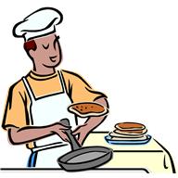
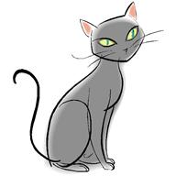
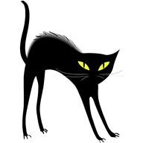



1. Podstatná jména
2. Přídavná jména
jsou názvy osob, zvířat, věcí a jevů.
Vyjadřují vlastnosti osob, zvířat nebo věcí.
Ukazujeme si na ně „ ten, ta, to „ .
kuchař
kočka
černá
vysoký
kladivo
staré

Slide 5



3. Zájmena
4. Číslovky
Zastupují podstatná jména nebo na ně ukazují.
Vyjadřují počet nebo pořadí.
šest
náš
já
padesát
ten
první
můj

Slide 6
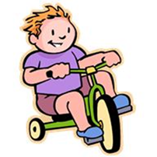
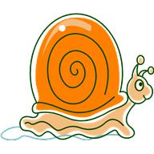




5. Slovesa
6. Příslovce
nám říkají, co osoby, zvířata a věci dělají nebo co se s nimi děje.
Příslovce odpovídají na otázky kde, kam, kdy, jak.
jede
pomalu
vysoko
šije
přesně
skáče

Slide 7
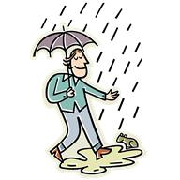


7. Předložky
8. Spojky
se používají před podstatnými jmény.
spojují věty nebo slova.
pod
deštníkem
a
na
stole
protože
nebo
ale
ve
stanu

Slide 8



9. Částice
10. Citoslovce
tvoří začátky vět.
označují zvuky a pocity.
ať
haf
mňam
kéž
prý
tú tú

Slide 9
ZDROJE [on line]
dostupné z www:
Ilustrace a kliparty z http://office.microsoft.com/cs-cz/images/?CTT=6&ver=14&app=powerpnt.exe|

